Slide 1

ສາທາລະນະລັດ ປະຊາທິປະໄຕ ປະຊາຊົນລາວ ສັນຕິພາບ ເອກະລາດ ປະຊາທິປະໄຕ ເອກະພາບ ວັນທະນະຖາວອນ @@@@@@@@@@@@@@@@
ມະຫາວິທະຍາໄລສຸພານຸວົງ
ຄະນະວິສະວະກໍາສາດ
ພາກວິຊາວິສະວະກໍາຄອມພີວເຕີ
ບົດໂຄງການຈົບຊັນປະລີນຍາຕີ
ການອອກແບບ ແລະ ພັດທະນາແອບພີວເຄຊັນຂອງລະບົບປະຕິບັດການແອນດຼອຍໃນການລາຍງານຄະແນນຂອງນັກສຶກສາຄະນະວິສະວະກໍາສາດ, ມ.ສຸພານຸວົງ
ນໍາສະເໜີໂດຍ : ທ້າວ ທະນູສິດ ຈັນປະສິດ
ອາຈານທີ່ປືກສາ: ອາຈານ ກາລະພັດ ກຸນລາໄຊ
ຜູ້ຊ່ວຍທີ່ອາຈານປືກສາ: ອາຈານ ທອງເພັດ ຄອງເກດ
ສົກສຶກສາ 2015 - 2016

Slide 2
ຈຸດປະສົງຂອງບົດໂຄງການ
ເພື່ອສ້າງລະບົບການຈັດການຄະແນນຂອງນັກສຶກສາຄະນະວິສະວະກໍາສາດໃນຮູບແບບຂອງເວັບເບສໃຫ້ມີປະສິດຕິພາບ ແລະ ອອກແບບລະບົບການເບິ່ງຄະແນນໃນລະບົບປະຕິບັດການແອນດຼອຍ(Android)

Slide 3
ຂອບເຂດບົດໂຄງການ
ທາງດ້ານເວບ
ສາມາດຈັດເກັບຄະແນນຂອງນັກສຶກສາໄດ້.
ສາມາດແກ້ໄຂ, ຄົ້ນຫາ, ລົບຂໍ້ມູນ ແລະ ອອກຄະແນນຂອງນັກສຶກສາສະບັບຊົ່ວຄາວ, ສະບັບຈິງ ແລະ ສະບັບພາສາອັງກິດໄດ້.
ທາງດ້ານແອບພີວເຄຊັນແອນດຼອຍ
ນັກສຶກສາທີໃຊ້ແອບນີ້ຈະສາມາດເຂົ້າເບິ່ງການລາຍງານຄະແນນຂອງຄະນະວິສະວະກໍາສາດໄດ້.
ມີການແຈ້ງເຕືອນເມື່ອມີການອັບເດດຄະແນນເຂົ້າໃໝ່ ແລະ ຮອງຮັບເວີຊັນ
ໃໝ່ຂອງແອນດຼອຍໄດ້.
ສາມາດອັບໂຫຼດລົງ (Google Play) ໄດ້.

Slide 4
ທິດສະດີຂອງບົດໂຄງການ
ທິດສະດີທີ່ກ່ຽວກັບການອອກແບບ ແລະ ວິເຄາະລະບົບ
ເຄື່ອງມືທີ່ໃຊ້ໃນການວິເຄາະລະບົບ
ວົງຈອນການພັດທະນາລະບົບ(SDLC : System Development Life Cycle)
ຄວາມຮູ້ພື້ນຖານກ່ຽວກັບເວັບແອບພຼິເຄເຊີນ
ຄວາມຮູ້ທົ່ວໄປກ່ຽວກັບລະບົບປະຕິບັດການແອນດຼອຍ

Slide 5
I. ທິດສະດີທີ່ກ່ຽວກັບການອອກແບບ ແລະ ວິເຄາະລະບົບ
ການວິເຄາະລະບົບ(System analysis) : ຄືການສຶກສາລະບົບການເຮັດງານ ເພື່ອໃຫ້ໄດ້ສະຫຼຸບເຖິງຂະບວນການເຮັດວຽກ ເພື່ອນຳໃຊ້ສິ່ງທີ່ໄດ້ຈາກການວິເຄາະໄປໃຊ້ປະກອບການຕັດສີນໃຈທີ່ຈະມີການປັບປຸງ ແລະ ແກ້ໄຂລະບົບການງານນັ້ນ ຫຼື ພັດທະນາລະບົບງານຂຶ້ນມາໃໝ່ເພື່ອໃຫ້ໄດ້ລະບົບທີ່ມີປະສິດຕິພາບດີຫຼາຍຂຶ້ນກວ່າເກົ່າ.
ການອອກແບບລະບົບ(System Design) : ຄືຂັ້ນຕອນໃນການກຳນົດຜົນທີ່ໄດ້ຈາກການວິເຄາະໄປວາງແຜນເພື່ອນຳອຸປະກອນເຕັກໂນໂລຊີຕ່າງໆທີ່ເໝາະສົມມາໃຊ້ຮ່ວມກັນ ເພື່ອໃຫ້ໄດ້ລະບົບງານທີ່ຕ້ອງການປັບປຸງ ຫຼື ພັດທະນາຂຶ້ນມາໃໝ່ທີ່ມີປະສິດຕິພາບ.

Slide 6
II.ເຄື່ອງມືທີ່ໃຊ້ໃນການວິເຄາະລະບົບ
1. ແຜນພາບກະແສຂໍ້ມູນ ( DFD : Data Flow Diagram)
ສັນຍາລັກ | ຊື່ເອີ້ນ | ຄວາມໝາຍ
 | Boundaries | ສະແດງແຫຼ່ງກໍາເນີດ ຫຼື ປາຍທາງ
 | Process | ຂະບວນການປະມວນຜົນ
 | Data Store | ແຫຼ່ງເກັບຂໍ້ມູນໄດ້ແກ່ ແຟ້ມ ຫຼື ຖານຂໍ້ມູນ
 | Data Flow | ທິດທາງການໄຫຼຂໍ້ມູນ

Slide 7
2. ວັດຈະນານຸກົມຂໍ້ນມູນ ( Data Dictionary)
ເປັນເຄື່ອງມືທີ່ໃຊ້ສະແດງເຖິງລາຍລະອຽດຕ່າງໆຂອງຂໍ້ມູນທີ່ໃຊ້ໃນລະບົບຂໍ້ມູນຊະນິໃດຊຶ່ງປະກອບໄປດ້ວຍ Process , Data Flow ແລະ Procedure ລວມເຖິງໂຄງສ້າງຂອງ Data Store ວ່າເປັນຂໍ້ມູນຊະນິໃດ ມີຄວາມຍາວເທົ່າໃດ ມີອັນໃດເປັນ Primary Key ແລະ Foreign Key.
ສິ່ງທີ່ຈັດເກັບຢູ່ໃນວັດຈະນານຸກົມຂໍ້ມູນ
ນິຍາມຄຳຈຳກັດຄວາມຂໍ້ມູນ (data definition) ໜ່ວຍຂໍ້ມູນ (data elements) ຫຼື ຟິລດ໌ (field) ເຊັ່ນ: ລະຫັດລູກຄ້າ (customer – id) ລາຄາສິນຄ້າ (product price)
ໂຄງສ້າງຂໍ້ມູນ (data structure) ຄືກຸ່ນຂອງຂໍ້ມູນທີ່ກຽ່ວຂ້ອງກັນຈັດເກັບໃນຮູບຂອງແຟ້ມຂໍ້ມູນແຫຼ່ງເກັບຂໍ້ມູນ (file) ປະກອບດ້ວຍ ຊື່ຂໍ້ມູນ (data name) ຄວາມຍາວຂໍ້ມູນ (data length) ຊະນິດຂໍ້ມູນ (data type)
ຊື່ອື່ນໆ (alias names) ໃນບາງເທື່ອອາດມີການຕັ້ງຊື່ຕ່າງກັນຈາກຂໍ້ມູນດຽວກັນ ເພື່ອໃຫ້ສະດວກ ແລະ ເໝາະສົມກັບການໃຊ້ງານ
ຄ່າຂອງຂໍ້ມູນບາງເທື່ອຕ້ອງມີການກຳນົດຄ່າສະເພາະ

Slide 8
3. ແຜນຜັງໂຄງສ້າງ (Flowchart)
ສັນຍາລັກ | ຊື່ເອິ້ນ | ຄຳອະທິບາຍ
 | Terminal | ຈຸດເລີ່ມຕົ້ນ / ສິ້ນສຸດ ການເຮັດວຽກຂອງໂປຣແກຣມ
 | Flow line / Direction | ລູກສອນສະແດງທິດທາງການ ໄຫຼຂອງຂໍ້ມູນ
 | Process | ໃຊ້ສະແດງຄຳສັ່ງໃນການປະມວນຜົນ ຫຼື ການ ກຳນົດຄ່າຂໍ້ມູນໃຫ້ກັບຕົວປ່ຽນ
 | Input / Output | ການຮັບ ຫຼື ສະແດງຂໍ້ມູນໂດຍບໍ່ລະບຸຊະນິດ ຂອງອູປະກອນ
 | Decision | ການປະມວນຜົນ ຫຼື ກວດສອບເງື່ອນໄຂເພື່ອ ເລືອກເຮັດອັນໃດອັນໜຶ່ງ

Slide 9
3. ແຜນຜັງໂຄງສ້າງ (Flowchart)
ສັນຍາລັກ | ຊື່ເອິ້ນ | ຄຳອະທິບາຍ
 | Printer | ເອກະສານ / ສະແດງຜົນ ການສະແດງຜົນ ທາງເຄື່ອງພິມ
 | In-page Connecter | ສະແດງຈຸດເຊື່ອມຕໍ່ຂອງຜັງງານ
 | Between-page Connecter | ການຂຶ້ນໜ້າໃຫມ່ ໃຊ່ໃນກໍລະນີຜັງງານມີຄວາມຍາວເກີນທີ່ຈະສະແດງໃນໜຶ່ງໜ້າ
 | Predefine Process | ຂະບວນການທີ່ນິຍາມໄວ້ ການເຮັດວຽກຍ່ອຍ
 | Keyboard | ຮັບ ອ່ານຂໍ້ມູນທີ່ຮັບຈາກແປ້ນພິມ
 | Monitor | ສະແດງລາຍລະອຽດຂອງຂໍ້ມູນທາງຈໍພາບ

Slide 10
4. ລະບົບຖານຂໍ້ມູນແບບສຳພັນ
ລະ​ບົບຖານ​ຂໍ້​ມູນ​​ແບບ​ສຳພັນ​ໄດ້​ຖືກ​ຄິດ​ຄົ້ນ​​ ແລະ ​ພັດ​ທະນາ​ຂຶ້ນ​​ໂດຍ ດຣ. ​​ເອດ​​ເກີ​ເອບຄອດ ນຳ​ສະ​ເໜີ​ຄັ້ງ​ທຳ​ອິດ​ໃນ​ປີ​ ຄ.ສ.1969 ລາ​ວກຳ​ລັງ​ເຮັດ​ວຽກ​ຢູ່​ບໍ​ລິ​ສັດ​ໄອ​ບີ​​ເອັມລະບົບ​ຖານ​ຂໍ້​ມູນ​ເຊິ່ງສຳພັນ​ນີ້​ກໍ່​ມີ​ພື້ນ ຖານ​ມາ​ຈາກ​ເຊັດ​ທາງ​ຄະນິດສາດ (Set Theory) ແລະ ມີພາສາເອສຄິວ​ແອວ (SQL: Structure Query Language) ເປັນພາສາທີ່ໃຊ້ໃນການກໍານົດໂຄງສ້າງ ແລະ ຈັດການກັບຂໍ້ມູນຂອງຖານຂໍ້ມູນແບບສຳພັນນີ້.
ການທີ່ຈະກ່າວວ່າລະບົບຖານຂໍ້ມູນໃດເປັນໂມເດວແບບສຳພັນ (Relation Model) ນັ້ນຈະຕ້ອງພິ ຈາລະນາວ່າຖານຂໍ້ມູນດັ່ງກ່າວມີອົງປະກອບຄົບທັງ 3 ສ່ວນດັ່ງນີ້:
ໂຄງສ້າງຂໍ້ມູນເປັນໄປຕາມນິຍາມຄຸນສົມບັດຂອງ Relation.
ຄວາມ​ຖືກຕ້ອງ​ຂອງ​ຂໍ້​ມູນ (Data integrity) ​ເປັນ​ໄປ​ຕາມ​ຄວາມ​ຖືກຕ້ອງ​ຂອງ​ຂໍ້​ມູນ​ທັງ​ສອງ.
ການຈັດການຂໍ້ມູນ (Data manipulation) ເປັນພາສາທີ່ເປັນ Relational Complete.

Slide 11
5. ຫຼັກການຂອງຕົວແບບ ER (ER MODEL CONCEPT)
ຕົວແບບ ER ເປັນຕົວແບບທີ່ສະແດງເຖິງຄວາມສຳພັນຂອງຂໍ້ມູນໃນລະບົບໃນຮູບແບບຂອງແຜນ ວາດ (ER diagram) ເຊິ່ງປະກອບດ້ວຍ Entity, Attribute ແລະ Relationship.
ສັນຍາລັກ | ຄວາມໝາຍ
 | Entity
 | Attribute
 | ຄວາມສຳພັນ (Relationship)
 | ເສັ້ນສະແດງຄວາມສໍາພັນ

Slide 12
III. ວົງຈອນການພັດທະນາລະບົບ(SDLC : System Development Life Cycle)
ໃນວົງຈອນການພັດທະນາ SDLC ມີ 7 ຂັ້ນຕອນດັ່ງນີ້:
ການກຳນົດບັນຫາ (Problem Definition)
ການວິເຄາະບັນຫາ (Analysis)
ອອກແບບລະບົບ (Design)
ພັດທະນາລະບົບ (Development)
ທົດສອບ (Testing)
ຕິດຕັ້ງ (Implementation)
ບຳລຸງຮັກສາ (Maintenance)

Slide 13


IV. ຄວາມຮູ້ພື້ນຖານກ່ຽວກັບເວັບແອບພຼິເຄເຊີນ
ເວັບແອບພຼິເຄເຊີນ (Web application) ຄືໂປຼແກຼມທີ່ຖືຂຽນຂຶ້ນສາມາດໃຊ້ງານຜ່ານເວັບບລາວເຊີ ໂດຍອາໃສໂປຼໂຕຄໍ http(s) ຜ່ານເຄືອຂ່າຍອິນເຕີເນັດ ຫຼື ອິນທລາເນັດ.
Client
Server
View From
View Data
ມີໂປຼແກຼມ ແອບພຼິເຄເຊິນກໍ່ຄື Browser
ພື້ນທີ່ເກັບຂໍ້ມູນ
ລົງໂປຼແກຼມຝັ່ງ Server

Slide 14
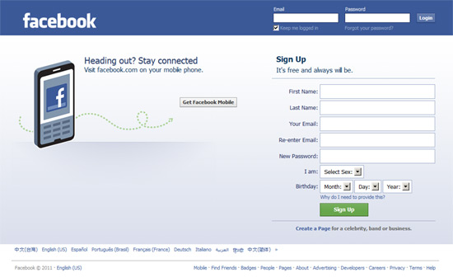
1. ການຕິດຕໍ່ກັນລະຫວ່າງ Client ກັບ Server
http://facebook.com
http Request
Response
ຄອມພິວເຕີຝັ່ງຜູ້ໃຊ້ອິນເຕີເນັດ Web Browser
ເຄື່ອງບໍລິການ Web Server

Slide 15
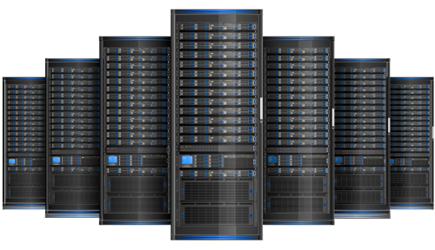
2. ອົງປະກອບຂອງການຂຽນໂປລແກຼມທາງເວັບ
ເຄື່ອງບໍລິການເວັບເຊີເວີ Web Server
Zeus Web Server
Apache HTTP Server
Sun Java System Web Server
Internet Information Server (IIS)

Slide 16

ໂປຼແກຼມ Web Browser

Slide 17
ພາສາ Script
ສາມາດແບ່ງໄດ້ 2 ແບບດ້ວຍກັນຄື
Server-Side Script ເປັນລັກສະນະຂອງພາສາທີ່ເຮັດວຽກຢູ່ທາງດ້ານຝັ່ງຂອງ Server ເຊັ່ນ: ASP, ASP.NET, PHP, JSP
Client-Side Script ເປັນລັກສະນະຂອງພາສາທີ່ເຮັດວຽກຢູ່ທາງດ້ານຝັ່ງຂອງຜູ້ໃຊ້ ເຊັ່ນ: Java Script, VBScript

Slide 18
ແນະນໍາກ່ຽວກັບພາສາ PHP : Personal Home Page
ເປັນພາສາທີ່ເຮັດວຽກທາງຝັ່ງ Server ຄືມີການ Complier ທີ່ຝັ່ງ Server ກ່ອນຈະຄືນຄ່າກັບມາໃນຮູບແບບຂອງ HTML
ອົງປະກອບສໍາຄັນຂອງການຂຽນພາສາ PHP
ເຄື່ອງຄອມພີວເຕີ
ໂປຼແກຼມ Web Server
PHP Script Language and Complier
Database
Database Manager
Text Editor

Slide 19




ອົງປະກອບຂອງການຂຽນໂປລແກຼມທາງເວັບ
ຖານຂໍ້ມູນ (Database)

Slide 20




ໂປຼແກຼມ Appserv
AppServ ເປັນຊຸດຕິດຕັ້ງສໍາເລັດຮູບຂອງ WAMP ທີ່ຕິດຕັ້ງກັບລະບົບປະຕິບັດການວິນໂດ (Windows) ທີ່ຈະເຮັດໃຫ້ເຮົາສາມາດລະບົບຕ່າງໆໄດ້ໄວຂຶ້ນ.

Slide 21
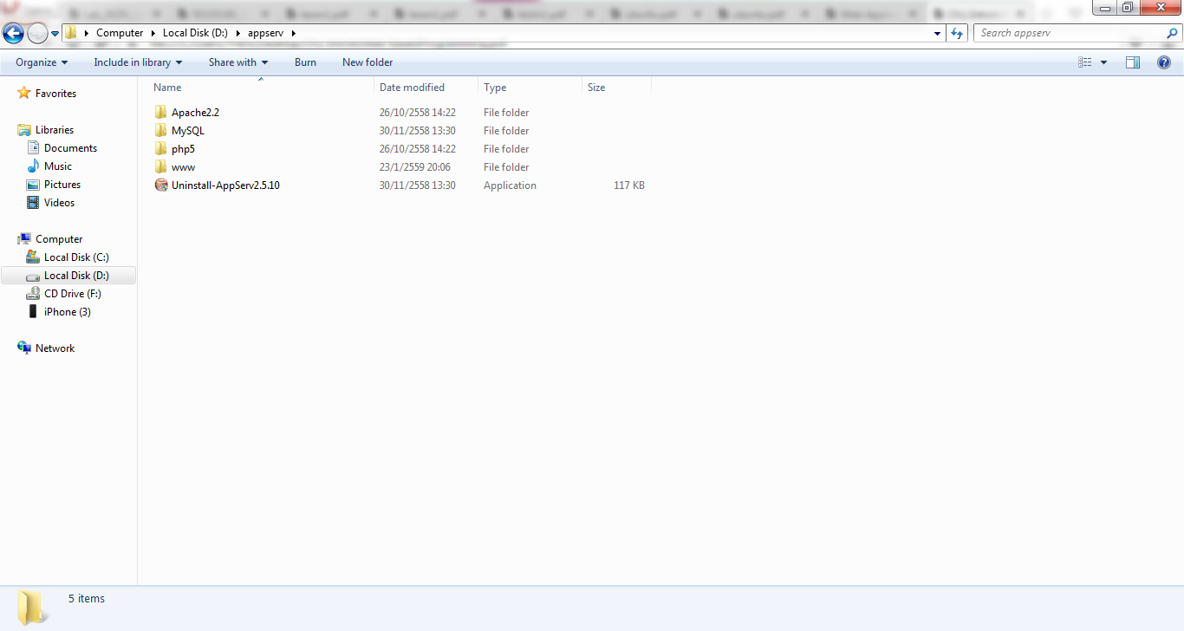
ໂປຼແກຼມ Appserv
ເມື່ອລົງ Appserv ສໍາເລັດຈະມີໂຟເດີທັງໝົດດັ່ງນີ້

Slide 22
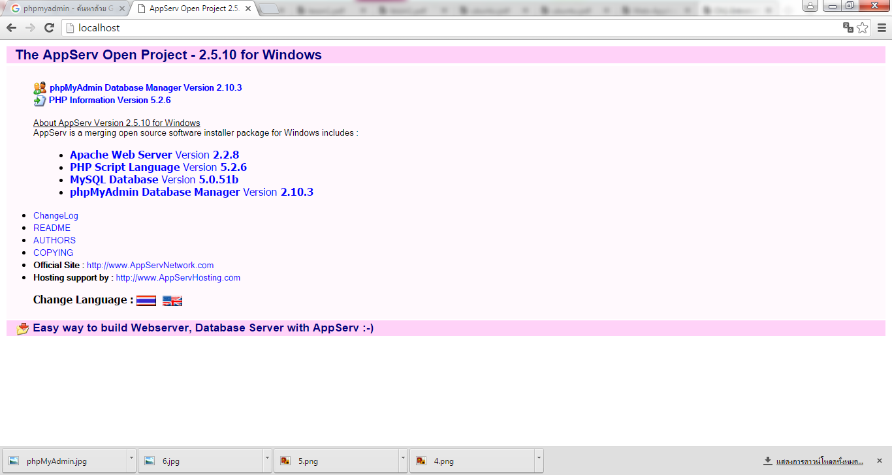
ໂປຼແກຼມ Appserv
ກວດສອບການເຮັດວຽກຂອງເວັບເຊີເວີ ໂດຍການເຂົ້າໄປທີ Web Browser ແລ້ວ ພີມ Localhost ຫຼື 172.0.0.1

Slide 23
ຄໍາສັ່ງຂອງ PHP
ຄໍາສັ່ງຂອງ PHP ຈະຂຽນຢູ່ໃນຮູບແບບແຂອງແທັກ PHP ຊຶ່ງມີຢູ່ 4 ແບບຄື:
<?php ?> : ແບບມາດຕະຖານ
<? ?> : ແບບສັ້ນ
<script language=”php” > </script> : ແບບ Script
<% %> : ແບບ ASP
ການໃຊ້ພາສາ PHP ຮ່ວມກັບພາສາ HTML
ຕົວຢ່າງ: <html>
<head><title>ສະບາຍດີ</title></head>
<body>
<?php echo “ສະບາຍດີ”
?>
</body>
</html>

Slide 24

V. ຄວາມຮູ້ທົ່ວໄປກ່ຽວກັບລະບົບປະຕິບັດການແອນດຼອຍ
ແອນດຣອຍ ເປັນລະບົບປະຕິບັດການສຳລັບອຸປະກອນພົກພາເຊໍັ່ນ: ໂທລະສັບມືຖື, ເທັບເລັດ, ຄອມພິວເຕີໂນດບຸກ ເຮັດວຽກຢູ່ບົນລີນຸກເຄີແນວ.
ແອນດຣອຍເປັນລະບົບປະຕິບັດການໂອເພັນຊອດ (open source) ແລະ ກູເກີລໄດ້ເຜີຍແພ່ພາຍໃຕ້ລິຂະສິດອາປາເຊ ເຊິ່ງໂອເພັນຊອດຈະອະນຸຍາດໃຫ້ຜູ້ຜະລິດປັບແຕ່ງ ແລະ ວາງຈຳໜ່າຍໄດ້ລວມທັງນັກພັດທະນາ ແລະ ຜູ້ໃຫ້ບໍລິການເຄືອຂ່າຍ, ແອນດຣອບຍັງເປັນລະບົບປະຕິບັດການທີ່ລວມນັກພັດທະນາທີ່ຂຽນໂປຣແກຣມປະຍຸກຢ່າງຫຼວງຫຼາຍພາຍໃຕ້ພາສາຈາວາ.

Slide 25
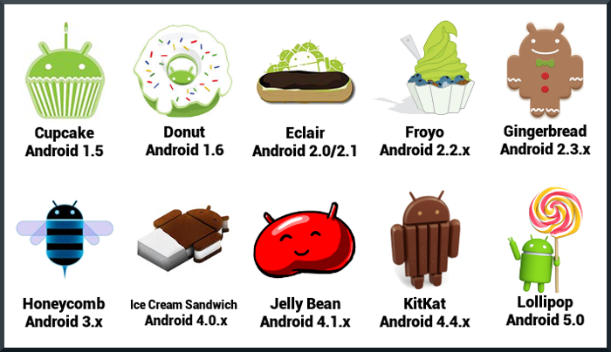
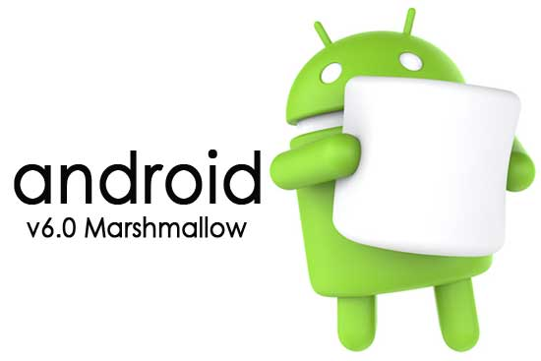
1. ເວີເຊີນຂອງແອນດຼອຍ

Slide 26
2. ປະເພດຂອງແອນດຼອຍ
ແອນດຣອບເປີດໃຫ້ນັກພັດທະນາເຂົ້າໄປຊົມລະຫັດຕົ້ນສະບັບໄດ້ເຮັດມຫ້ຜູ້ພັດທະນານຳເອົາລະຫັດຕົ້ນສະບັບໄປປັບແຕ່ງ ແລະ ສ້າງແອນດຣອຍໃນແບບຂອງຕົນເອງຂຶ້ນໄດ້ ສະນັ້ນເພິ່ນຈຶ່ງແບ່ງແອນດຣອຍອອກເປັນ 3 ປະເພດຄື:
Android Open Source Project (AOSP)
Open Handset Mobile (OHM)
Cooking ຫຼື Customize

Slide 27
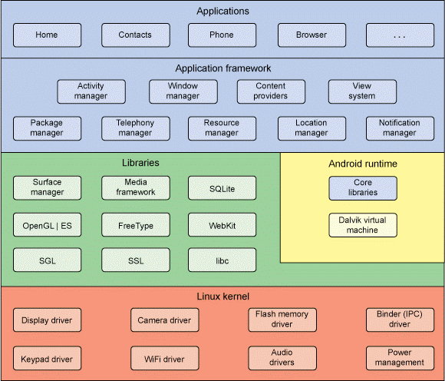
3. ສະຖາປັດຕະຍະກໍາຂອງແອນດຣອຍ (Android Architecture)
ໂຄງສ້າງຂອງລະບົບປະຕິບັດການແອນດຣອຍຈະມີການແບ່ງອອກເປັນພາກສ່ວນຕ່າງໆທີ່ມີຄວາມສຳພັນກັນສາມາດອະທິບາຍພາກສ່ວນຕ່າງໆໄດ້ດັ່ງນີ້:
Application
Application Framework
Libraries
Android Runtime
Linux Kernel

Slide 28

4. ຄຸນນະສົມບັດ ແລະ ຄວາມສາມາດຂອງແອນດຼອຍ
ການເຊື່ອມຕໍ່
Messaging
ການຈັດການຂໍ້ມູນ
ເວັບບລ່າວເຊີ ແອນດຼອຍ (Android Web Browser)
ມີເດຍ (Media)
ສະຕຣີມມິງ (Streaming)
ສະໜັບສະໜູນຈາວາ
ມອລຕິທັສ(Multi-touch)
Mobile Hostport
ສະໜັບສະໜູນຮາດແວເສີມອື່ນໆ

Slide 29

5. ໂປລແກລມ, ເຄື່ອງມື ແລະ ພາສາທີ່ໃຊ້ໃນການພັດທະນາ Application Android 5.1. ພາສາຈາວາ
Java ຫຼື Java Programming language ຄືພາສາໂປລແກລມເຊີງວັດຖຸພັດທະນາໂດຍ ເຈມສ໌ ກອສລິງ ແລະ ວິສະວະກອນອື່ນໆທີ່ບໍລິສັດ ຊັນໄມໂຄຊິສເຕັມສ (Sun Micro System Company)
ພາສາຈາວາເປັນພາສາສໍາລັບຂຽນໂປລແກມທີ່ສະໜັບສະໜຸນການຂຽນໂປລແກລມເຊີງວັດຖຸ(OOP : Object-Oriented Programming) ໂປລແກລມທີ່ຂຽນຂຶ້ນຖືກສ້າງຂືຶ້ນພາຍໃນຄລາດ ດັ່ງນັ້ນຄລາດຄືທີເກັບຂອງເມທອດ(Method) ຫຼືກິດຈະກໍາ(Behavior) ທີ່ແຕກຕ່າງກັນໄປ.

Slide 30
5.2. ການແປໂຄດຂອງພາສາຈາວາ
Source code Java
ເມື່ອເຮົາຂຽນ Code ຂອງໂປລແກລມຂຶ້ນມາແລ້ວຈາວາຈະທໍາການ Compile ຈາກ Source code ນັ້ນມາເປັນ Byte codes ກ່ອນເຮັດໃຫ້ໄດ້ໄຟລ .class
ນໍາ Byte codes (.class) ນັ້ນໄປແປເພື່ອໃຊ້ງານໃນເຄື່ອງຄອມພີວເຕີທີ່ມີຕົວແປພາສາຈາວາ Interpreter ກ່ອນທີ່ຈະສະແດງຜົນຂອງການການກະທໍາທີ່ຂຽນໄວ້.
Compiler
Byte codes
Java Virtual Machine
Interpret
Computer

Slide 31
5.3. Java Development Kit (JDK)
JDK ຄືຊຸດເຄື່ອງມືທີ່ໃຊ້ໃນການພັດທະນາໂປລແກລມຈາວາຂອງບໍລິສັດຊັນໄມໂຄຊິສເຕັມສຊຶ່ງຜູ້ທີ່ຕ້ອງການພັດທະນາໂປລແກລມດ້ວຍພາສາຈາວາເຊັ່ນ: Java compiler, Java debugger, ແລະ Java interpreter ຫຼື Java VM ຈະຕ້ອງລົງ JDK ນີ້ຖ້າບໍ່ລົງຈະບໍ່ສາມາດ Compile ແລະ run java ໄດ້ເຊິ່ງຫຼັງຈາກທີ່ທໍາການຕິຕັ້ງຈະມີຄໍາສັ່ງ ແລະ ເຄື່ອງມືປະກອບຢູ່ໃນໄຟລ C/java/ jdk1.8.0_65/bin ມີດັ່ງນີ້:
Javac.exe: ເປັນຄໍາສັ່ງທີ່ໃຊ້ Comply ກວດສອບຄວາມຖືກຕ້ອງຂອງບັນດາໄວຍະກອນຂອງໂປລແກລມ ໂດຍການແປງໄຟລ Source code ເປັນ Byte code ທີ່ເປັນ class ຂອງໂປລແກລມ.
Java.exe (Inter preview): ເປັນຄໍາສັ່ງທີ່ໃຊ້ລັນໄຟລ Byte code ທີ່ຖືກComply ແລ້ວໃຫ້ເຮັດວຽກຕາມໂປລແກລມ.
Applateviewer.exe: ເປັນຄໍາສັ່ງທົດສອບ ແລະ ລັນຄໍາສັ່ງແບບ Applate.
Javadoc.exe: ໃຊ້ໃນການສ້າງເອກະສານຂອງຄໍາສັ່ງຂອງຈາວາ API ໃນຮູບແບບ HTML ຈາກ Java Source code.
Javap.exe: ເຮັດໜ້າທີ່ໃນການແຍກ ແລະ ຖອດລະຫັດຟາຍຂອງຈາວາ ແລ້ວພີມອອກເປັນຕົວແທນຂອງ Byte code.
Debugger: ໃຊ້ໃນການກວດສອບຂໍ້ຜິດພາດໃນໂປລແກລມພ້ອມລາຍງານຂໍ້ຜິດພາດທີ່ເກີດຂຶ້ນ.

Slide 32
5.4. ພາສາ XML
ເປັນຕົວກາງໃນການແລກປ່ຽນຂໍ້ມູນ ຊຶ່ງມີປະສິດຕິພາບສູງໂດຍການແລກປ່ຽນທີ່ບໍ່ຂຶ້ນກັບ Platform ໃດ XML ຈະບໍ່ສາມາດສະແດງຜົນໃນຕົວຂອງມັນເອງ ຫາກຕ້ອງການສະແດງຜົນທີ່ຖືກຕ້ອງຈະຕ້ອງມີການໃຊ້ຮ່ວມພາສາອື່ນເຊັ່ນ: HTML, JSP, PHP, ASP, VB, *NET ແລະ ພາສາອື່ນໆທີ່ສະໜັບສະໜູນ. ໂດຍ XML ນັ້ນເປັນພາສາໜຶ່ງທີ່ໃຊ້ການສະແດງຂໍ້ມູນ ຖ້າເຮົາປຽບທຽບກັບພາສາ HTML ຈະເຫັນວ່າ HTML ຖືກອອກແບບມາເພື່ອສະແດງຜົນຢ່າງດຽວເຊັ່ນ: ໃຫ້ສະແດງຕົວນ້ອຍ, ຕົວອຽງ ຄືທີ່ເຮົາເຄີຍເຫັນໃນເວັບເພຈຕ່າງໆ(Web Page) ທົ່ວໄປ. ແຕ່ວ່າພາສາ XML ນັ້ນຖືກອອກແບບມາເພື່ອເກັບຂໍ້ມູນໂດຍທັງຂໍ້ມູນ ແລະ ໂຄງສ້າງຂອງຂໍ້ມູນນັ້ນໆໄວ້ດ້ວຍກັນຊຶ່ງສາມາດສະແດງຜົນດ້ວຍພາສາສະເພາະຊຶ່ງກໍ່ຄື XSL (Extensible Style sheet Language).

Slide 33
5.5. JSON
JSON (JavaScript Object Notation) ຄືຮູບແບບຂອງຂໍ້ມູນທີ່ໃຊ້ສໍາລັບແລກປ່ຽນຂໍ້ມູນທີ່ໃຊ້ສໍາລັບແລກປ່ຽນຂໍ້ມູນຂະໜາດນ້ອຍ ຊຶ່ງຄົນສາມາດທໍາຄວາມເຂົ້າໃຈໄດ້ງ່າຍ ແລະ ສາມາດສ້າງ ແລະ ອ່ານຂໍ້ມູນໄດ້ງ່າຍ ຊຶ່ງຖືກກໍານົດພາຍໃຕ້ພາສາ (JavaScript Programming Language, Standard ECMA-262 3rd Edition – December 1999) JSON ເປັນຮູບແບບຂອງຂໍ້ມູນຕົວອັກສອນທີ່ມີຄວາມເປັນອິສະຫຼະຢ່າງສົມບູນ ແຕ່ມີຫຼັກການຂຽນທີ່ຄຸ້ນເຄີຍກັບນັກຂຽນໂປລແກຣມພາສາຕ່າງໆເຊັ່ນ: ພາສາ C, C++, C#, JAVA ແລະ ອື່ນໆຄຸນນະສົມບັດນີ້ເຮັດໃຫ້ JSON ແລກປ່ຽນຂໍ້ມູນທີ່ມີສົມບູນແບບ.
ໄວຍະກອນຂອງເຈສັນ (JSON Syntax)
ຂໍ້ມູນປະກອບໄປດ້ວຍຄູ່ຂອງຄີ (Key) ແລະຄ່າຂໍ້ມູນ(Value) “Key” : “Value”
ຂໍ້ມູນແຕ່ລະຂໍ້ມູນຈະແຍກຈາກກັນດ້ວຍເຄື່ອງໝາຍຈຸດ(Comma) “,”
ຂໍ້ມູນຫຼາຍໆຂໍ້ມູນລວມກັນເປັນໜຶ່ງອອບເຈັກ(Object) ຫຼື ໜຶ່ງແຖວ(Record)
ໃນ ໜຶ່ງ ອອບເຈັກ ຫຼື ໜຶ່ງ ແຖວຈະເປີດ ແລະ ປິດດ້ວຍເຄື່ອງໝາຍປີກກາ”{“ແລະ”}”
ອອບເຈັກແຕ່ລະອອບເຈັກຈະແຍກຈາກັນດ້ວຍເຄື່ອງໝາຍຈຸດ(Comma) “,”
ຫຼາຍໆອອບເຈັກລວມກັນເປັນໜຶ່ງອາເລ 1 ກ້ອນເປີດແລະປິດດ້ວຍເຄື່ອງໝາຍປີກກາ”[“”]”

Slide 34
5.4. Android SDK
Android SDK ຍໍ້ມາຈາກ Software Development Kit ຄືເຄື່ອງມືທີ່ເອົາໄວ້ສໍາລັບພັດທະນາໂປລແກລມ ຫຼື ແອບພຼີເຄເຊີນລະບົບ Android OS ຊຶ່ງທາງ Google ພັດທະນາອອກມາເພື່ອແຈກຈ່າຍນັກພັດທະນາແອບພຼິເຄເຊີນ ຫຼື ຜູ້ສົນໃຈທົ່ວໄປດາວໂຫຼດໄປໃຊ້ໂດຍບໍ່ເສຍຄ່າໃຊ້ຈ່າຍ ແລະ ກໍ່ເປັນໜຶ່ງໃນປັດໃຈທີ່ເຮັດໃຫ້ແອບພຼິເຄເຊີນແອນດຼອຍນັ້ນເພີ່ມຂຶ້ນຢ່າງໄວວາ ຊຶ່ງໃນຊຸດ SDK ນັ້ນຈະມີໂປລແກລມໄລບາລີຕ່າງໆ ທີ່ຈໍາເປັນຕໍ່ການພັດທະນາແອບພຼິເຄເຊີນໃນແອນດຼອຍເຊັ່ນ Emulator ຊຶ່ງເຮັດໃຫ້ຜູ້ໃຊ້ສາມາດສ້າງແອບພຼິເຄເຊີນ ແລະ ນໍາມາທົດລອງລັນຕົວ Emulator ກ່ອນໂດຍມີສະພາບແວດລ້ອມຄືກັບມືຖືທີ່ລັນລະບົບປະຕິບັດການແອນດຼອຍ.
5.5. ADT (Android Development Tools)
ADT ຄືເຄື່ອງມືທີ່່ໃຊພັດທະນາແອນດຼອຍ ໃນການພັດທະນາແອບພຼິເຄເຊີນແອນດຼອຍຈະໃຊ້ພາສາຈາວາ ໂດຍຕ້ອງຕິດຕັ້ງສ່ວນເສີມຄືຕົວ ADT ຊຶ່ງເປັນສ່ວນເສີມຂອງ IDE ຫຼື ທີ່ຫຼາຍຄົນເອີ້ນວ່າເປັນປລັ້ກອິນຂອງໂປລແກລມ Eclipse ຊຶ່ງໃຊ້ໃນການຂຽນໂປລແກລມ ແລະ ADT ກໍ່ລວມຢູ່ໃນສ່ວນໜຶ່ງຂອງ Android SDK.

Slide 35
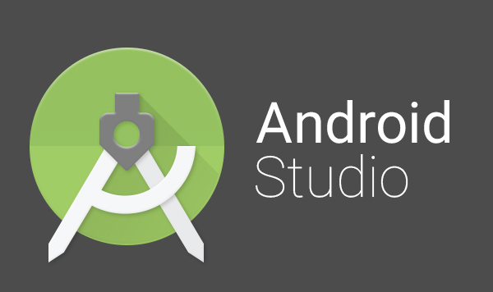
5.6. ໂປລແກລມແອນດຼອຍສະຕູດີໂອ (Android Studio)
Android Studio ເປັນ IDE (Integrated Development Environment) tool ຂອງ Google ທີ່ໄດ້ພັດທະນາສໍາລັບແອນດຼອຍໂດຍພັດທະນາຈາກແນວຄິດພື້ນຖານມາຈາກ Intelij IDEA ສະເພາະການເຮັດວຽກຂອງໂປລແກລມຈະຄ້າຍຄື Eclipse ກັບ Android ADT plugin ໂດຍຈຸດປະສົງຂອງ Android Studio ຄືຕ້ອງພັດທະນາເຄືອງມື IDE ທີ່ສາມາດພັດທະນາ app ໃນ android ໃຫ້ມີປະສິດຕິພາບຫຼາຍຂຶ້ນ ທັງດ້ານການອອກແບບ GUI ທີ່ຊ່ວຍໃຫ້ສາມາດ Preview ຕົວ App ມຸມມອງທີ່ແຕກຕ່າງກັນໃນ Smart Phone ແຕ່ລະຫຼຸ້ນສາມາດສະແດງຜົນບາງຢ່າງໄດ້ທັນທີ່ໂດຍບໍ່ຕ້ອງລັນແອບໃນ Emulator ລວມທັງຍັງແກ້ໄຂປັບປຸງໃນເລື່ອງຂອງຄວາມໄວຂອງ Emulator ທີ່ມີປັນຫາໃນປະຈຸບັນ. ໃນການຂຽນ app ໃນ Android Studio ຈະມີ 2 ຂັ້ນຕອນຄື: ຕິດຕັ້ງ Java SDK ແລະ ດາວໂຫຼດ Android Studio ມາຕິດຕັ້ງກໍ່ຈະສາມາດໃຊ້ງານໄດ້ທັນທີ ໂດຍເຮົາບໍ່ຕ້ອງຕິດຕັ້ງ Android ADT Plugin ແຕ່ຢ່າງໃດ ຊຶ່ງຊ່ວຍລົດຂັ້ນຕອນການຕິດຕັ້ງເຄື່ອງມືຕ່າງໆໄດ້.

Slide 36
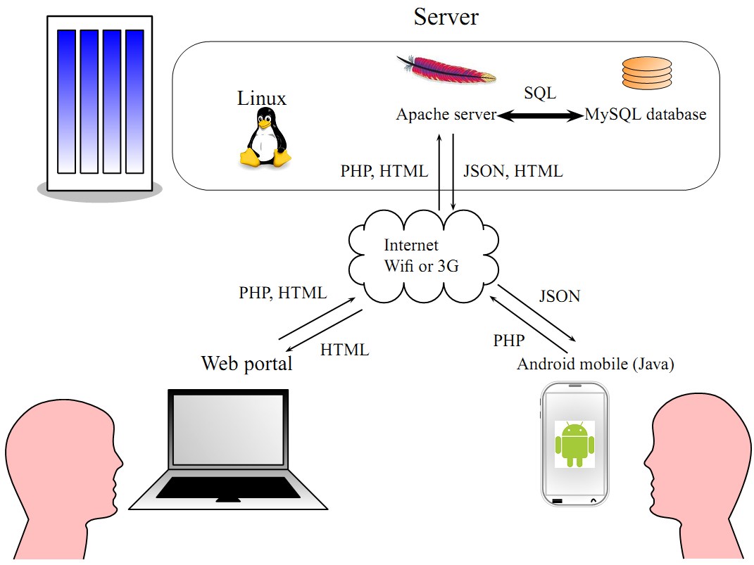
ສະຫຼຸບຂັ້ນຕອນການເຮັດວຽກຂອງເວັບແອບພຼິເຄເຊິນຮ່ວມກັບແອນດຼອຍ

Slide 37
ຂໍຂອບໃຈ

